Slide 1

Что меняется в охране труда с 1 сентября 2025 г.: обзор главных изменений
ООО «Центр профессионального роста»,
г. Белореченск, ул. Ленина, д. 86Л, 3 этаж, оф.2
Тел. +7 989-290-39-17

Slide 2

Подтверждение видов деятельности для страхования
по травматизму
Постановлением Правительства от 23.05.2025 № 717 изменили правила отнесения видов экономической деятельности к классу профессионального риска.
Изменения связаны с поправками, принятыми законом от 28.12.2024 № 529-ФЗ, которым поменяли правила подтверждения видов деятельности для страхования по травматизму.
Теперь организациям необходимо будет учитывать новые правила при подаче документов для подтверждения своего класса профессионального риска.
С 1 сентября данные о видах деятельности компаний будет поступать из ЕГРЮЛ и ЕГРИП. Подобные изменения предусмотрели и в правила отнесения видов экономической деятельности к классу профриска. Теперь его также будут определять на основе данных о кодах ОКВЭД из ЕГРЮЛ и ЕГРИП.

Slide 3

Актуализация правил по охране труда
Приказом Минтруда от 29.04.2025 № 287н продлили действия некоторых ПОТ, которые истекают в 2025 году. Сроки разные — до 2027, 2031 или 2032 года.
До 1 сентября 2027 года продлены ПОТ для следующих отраслей:
морские и речные порты; лесозаготовительные и деревообрабатывающие производства; железнодорожный транспорт; сельское хозяйство; погрузочно-разгрузочные работы; автомобильный транспорт; объекты связи; подразделения пожарной охраны
До 1 сентября 2031 года – для следующих отраслей:
- жилищно-коммунальное хозяйство;
- легкая промышленность;
- производство цемента;
- работа на высоте;
- строительство;
- целлюлозно-бумажная и лесохимическая промышленности;
- медицинские организации.
До 1 сентября 2032 года продлены ПОТ для проведения работ в метрополитене

Slide 4


Новый перечень медицинских противопоказаний для водителей
Распоряжением Правительства от 12.04.2025 № 892-р утвердили новые перечни медицинских противопоказаний и ограничений к управлению транспортами средствами. В частности, в список добавили «общие расстройства психологического развития», код МКБ-10 F84. В него входят, в частности, детский аутизм и синдром Аспергера. Кроме этого, как и прежде, в перечне противопоказаний для управления ТС — эпилепсия, шизофрения и некоторые психиатрические заболевания, психические расстройства, аномалия цветового спектра.
Это решение направлено на повышение безопасности дорожного движения и предотвращение возможных аварий, связанных с психологическими нарушениями водителей. Теперь при медицинском освидетельствовании особое внимание будет уделяться выявлению подобных расстройств.

Slide 5
Новый перечень профзаболеваний
Приказом Минздрава от 21.03.2025 № 141н обновили перечень профессиональных заболеваний. Он будет действовать до 2031 года.
Перечень дополнили списком злокачественных новообразований, которые вызваны воздействием химических веществ, физических и биологических факторов.
Кроме этого в список включили: смешанную бронхиальную астму (J45.8); хронический ларингит (J37.0) при нагрузке на голосоречевой аппарат более 20 часов в неделю.
Исключили из перечня прогрессирующую близорукость (Н52.1), связанную с напряжением зрения, биссиноз и профессиональную дискинезию.
Уточнили формулировки, клинические проявления, коды по МКБ и производственные факторы, которые вызывают профессиональные заболевания.
В частности, добавили в список психические расстройства, вызванные профрисками, например эмоционально-лабильные расстройства и реакции на стресс, связанный с работой.
Также в перечень внесли уточнения по критериям диагностики и методам профилактики данных заболеваний.

Slide 6
Новые правила аккредитации организаций
в области охраны труда
Постановлением Правительства от 18.04.2025 № 521 поменяли правила аккредитации организаций и ИП, которые оказывают услуги в области охраны труда.
Основные изменения:
Подать заявление можно только через «Госуслуги» — документы на бумаге больше не принимают. Подписывать документы можно УКЭП или УНЭП, в зависимости от того, чья подпись.
Срок рассмотрения заявления — 15 рабочих дней (раньше было 25 дней).
Проверять сведения и вносить компанию в реестр будут в автоматическом режиме.
К заявлению нужно будет прикладывать меньше документов. Например, теперь не нужен устав.
Все уведомления о решениях, в том числе об отказе или возобновлении аккредитации, будут направлять через «Госуслуги». Реестр организаций, проводящих СОУТ, будут вести во ФГИС СОУТ.

Slide 7

Новый порядок экспертизы профпригодности
Приказом Минздрава от 25.03.2025 № 147н поменяют, в частности: Перечень документов, которые должен представить работник для проведения экспертизы на профпригодность.
Теперь нужно будет не только направление и медзаключение с удостоверением личности, но ещё и СНИЛС, номера полисов ОМС или ДМС.
В составе врачебной комиссии председателем сможет стать руководитель медорганизации, руководитель подразделения или заместители.
Это может быть только врач с высшим образованием по специальности «профпатология», который соответствует требованиям профстандарта «Врач-профпатолог».
Изменится форма заключения комиссии — в ней появится больше информации о работнике и работодателе.
Состав сведений документа сделают более подробным, например, комиссия обязана обосновать временную непригодность, а ещё указать её срок и описать рекомендации о дополнительных обследованиях.

Slide 8

Новые формы медзаключений по несчастным случаям на производстве
Приказом Минздрава от 11.04.2025 № 196н обновили формы медицинских заключений, которые оформляют при несчастных случаях на производстве:
315-1/у — заключение о характере и степени тяжести повреждений (заменит 315/у);
316-1/у — заключение об установлении заключительного диагноза (заменит 316/у).
Форма 315-1/у не изменилась, а в бланке 316-1/у исключили строку о последствиях несчастного случая.
Кроме того, документ не предусматривает подпись лечащего врача.

Slide 9


Новый порядок экспертизы временной нетрудоспособности
Минздрав приказом от 11.04.2025 № 195н обновил порядок проведения экспертизы временной нетрудоспособности.
Новый порядок почти полностью дублирует предыдущий.
Одно из немногих значимых новшеств — листки нетрудоспособности можно выдавать в электронном виде.
Напомним, что изначально в проекте хотели установить, что работника, который за полгода уходил на больничный больше 4 раз, надо направлять на врачебную комиссию.
По итогу это правило из финальной версии закона убрали.

Slide 10
Новый порядок определения степени тяжести вреда здоровью
Приказом Минздрава от 08.04.2025 № 172н обновили порядок определения степени тяжести вреда здоровью.
В частности, изменили медицинские критерии определения степени тяжести вреда здоровью и таблицу процентов стойкой утраты общей трудоспособности в результате различных травм, отравлений ‎и воздействия внешних причин.
Также внесены уточнения в методику оценки последствий травм для более точной диагностики и классификации вреда здоровью.

Slide 11
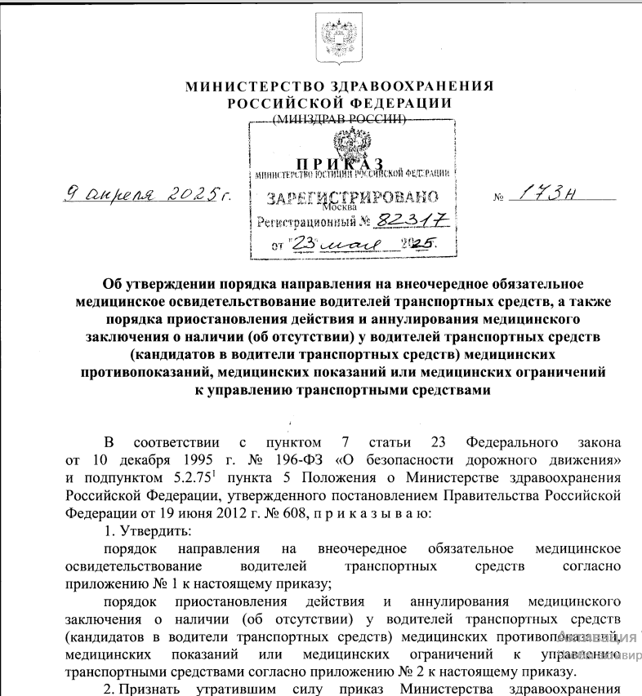

Новая процедура направления водителей
на внеочередное обязательное
медосвидетельствование
Приказом Минздрава от 09.04.2025 № 173н утвердили новый порядок направления водителей на внеочередное обязательное медицинское освидетельствование.
Так, если при плановом осмотре у водителя заподозрят заболевание, которое мешает управлению ТС, врачебная комиссия приостановит действие его медицинской справки.
Это решение зафиксируют протоколом с указанием даты, диагноза и состава комиссии.
После водителя направят на дообследование или лечение.
Если противопоказание подтвердится, его направят на повторное медосвидетельствование в лицензированную клинику.
При подтверждении — справку аннулируют и выдадут новую с запретом на вождение.
Если диагноз не подтвердится, документ восстановят.
Медорганизация должна будет в течение 3 рабочих дней сообщить в ГИБДД о приостановке, аннулировании или восстановлении заключения.

Slide 12
Новые требования к размещению и хранению аптечек
в ряде отраслей
Утвердили новые требования к размещению, хранению и использованию аптечек в разных отраслях:
Приказом Минтранса от 10.12.2024 № 436 утвердили требования к аптечкам для оказания первой помощи с применением медизделий на ж/д, морском, речном вокзалах, аэровокзалах, автовокзалах, железнодорожных станциях и автостанциях.
Аптечки, в частности, нужно размещать в местах массового пребывания людей.
Приказом Минэкономразвития от 01.11.2024 № 689 утвердили требования к размещению, хранению и использованию аптечки для оказания первой помощи инструктором-проводником при прохождении туристских маршрутов, требующих специального сопровождения.
Приказом Минздрава от 14.04.2025 № 209н утвердили комплектацию укладки для оказания первой помощи НАСФ и НФГО (нештатные формирования)

Slide 13

Новые Правила противопожарного режима
С 1 сентября 2025 года действуют новые Правила противопожарного режима (постановление Правительства от 03.02.2025 № 90). Изменений много, но большая часть из них формальные. Однако, есть несколько важных новшеств, которые надо учесть работодателям и ответственным за ПБ в организациях.

Slide 14
Запреты и требования в области пожарной безопасности
Запретили курить в местах погрузочно-разгрузочных работ с пожароопасными веществами.
Запретили закрывать и как-то ухудшать видимость планов эвакуации людей при пожаре. Ранее запрет распространялся только на световые оповещатели, которое обозначают эвакуационные выходы, и эвакуационные знаки пожарной безопасности.
Уточнили, какие системы противопожарной защиты нужно проверять каждый год, если их эксплуатируют сверх срока службы. В списке, в частности, системы пожарной сигнализации, технические средства противодымной вентиляции, автоматические установки пожаротушения.
Обязали владельцев объекта ежегодно проводить испытания систем пожарной сигнализации, оповещения и управления эвакуацией людей, технических средств. Данные о проверках надо вносить в журнал эксплуатации систем противопожарной защиты.
Разрешили отключать отдельные линии системы противопожарной защиты или переводить их с автоматического пуска на ручной в помещениях, в которых проводят строительные или отделочные работы.
Потребовали, чтобы работодатели в обязательном порядке проверяли срок годности СИЗ органов дыхания и зрения.
Обязали запирать на замок пристройки и шкафы для хранения газовых баллонов, оснащать их жалюзи для вентиляции, а также предусмотреть на них предупреждающие надписи «Огнеопасно. Газ».

Slide 15

Обучение по пожарной безопасности
С 1 сентября обучать работников мерам пожарной безопасности надо по новым правилам (приказ МЧС от 16.12.2024 № 1120). Требования по обучению противопожарной защите должны соблюдать ИП и физлица, у которых есть объекты защиты. Это значит, что проводить обучение мерам ПБ теперь обязаны все работодатели, а не только юрлица. Невыполнение требований по обучению может повлечь за собой административную ответственность.

Slide 16
Новый порядок обучения по пожарной безопасности
С 1 сентября обучать работников мерам пожарной безопасности надо по новым правилам (приказ МЧС от 16.12.2024 № 1120).
Основные изменения:
Утверждать и согласовывать программы противопожарных инструктажей могут ИП-собственники имущества.
Работодателям надо разработать положения об обучении работников подрядных организаций, командированных в организацию, практикантов и стажёров, а также сотрудников охранных предприятий на объекте, если они есть.
В положении надо указать четкий порядок и сроки обучения по программам.
При этом в ЛНА надо предусмотреть возможность обучать по ПБ дистанционно.
Согласовывать программы противопожарных инструктажей с органами пожарного надзора не нужно.

Slide 17
Новый порядок обучения по пожарной безопасности
В журнал учёта инструктажей нужно вносить запись, что работник не прошел проверку знаний после инструктажа по ПБ, а также о прохождении обучения ответственным за инструктаж, который осваивает программы сам.
В трудовом договоре, особенно с удалёнщиками, надо будет предусмотреть возможность пройти теоретическую часть обучения по пожарке дистанционно.
Все, кто будет проводить противопожарные инструктажи, должны пройти обучение по всем необходимым программам до того, как приступят к исполнению обязанностей. Проверка знаний не нужна, но нужна соответствующая запись в журнале учёта противопожарных инструктажей.
Программа вводного инструктажа должны охватывать общие темы, а не специфику конкретного объекта защиты, в частности, действия в случае пожара и основы эвакуации. То есть разработать программу надо так, чтобы полученные знания были применимы к большинству объектов защиты.
Стажёры и практиканты должны проходить вводный противопожарный инструктаж.

Slide 18
Новый порядок обучения по пожарной безопасности
Практическую часть инструктажей по ПБ можно объединять с тренировками по эвакуации.
Нужно применять новую форму журнала учёта инструктажей. Изменения в новой форме незначительные. Например, теперь надо сначала фиксировать, кто инструктировал, а потом — кого.
Решать, кто будет проводить инструктажи с работниками подрядной организации, которые прибыли на объект для выполнения работ, должен руководитель принимающей организации.
Провести инструктаж может, собственно, сам руководитель или ответственный за ПБ в компании, руководитель подрядной организации или ответственный за ПБ там. Кроме того, можно объединить вводный и первичный инструктаж.
Даже если обязанности по пожарке поручены отдельному сотруднику, кадровику всё равно нужно быть в курсе изменений. Кадровые документы, в том числе ЛНА, придется скорректировать.

Slide 19

Спасибо за внимание!
Спасибо за внимание! В этой презентации мы рассмотрели актуальные изменения в правилах и требованиях по пожарной безопасности, охране труда и медицинскому обеспечению работников. Надеемся, что представленная информация будет полезна для вашей работы.

